Slide 1
DIRECCIÒN DE EDUCACIÒN
INFORME MENSUAL
MARZO
ADMINISTRACIÒN 2015-2018

Slide 2
SERVICIOS Y ATENCIÓN CIUDADANA
Se ha realizado la Atención Ciudadana así como de Directivos y Maestros de los Planteles Educativos de Nivel Básico, Medio Superior y Superior para atender sus necesidades.
Se atendió un total 375 personas en la Dirección de Educación son los siguientes servicios que ofrecemos :
Programa de Becas
Programa de Prepa Abierta
Programa del INEA
Orientación Educativa
Apoyo para Reubicación de alumnos y cambios de turno

Slide 3
Se atendieron a 14 alumnos de nivel medio superior y superior, a los que se les apoyo con Becas en las Diferentes Universidades, Preparatorias e Institutos Educativos, para que sigan con su educación.

Slide 4
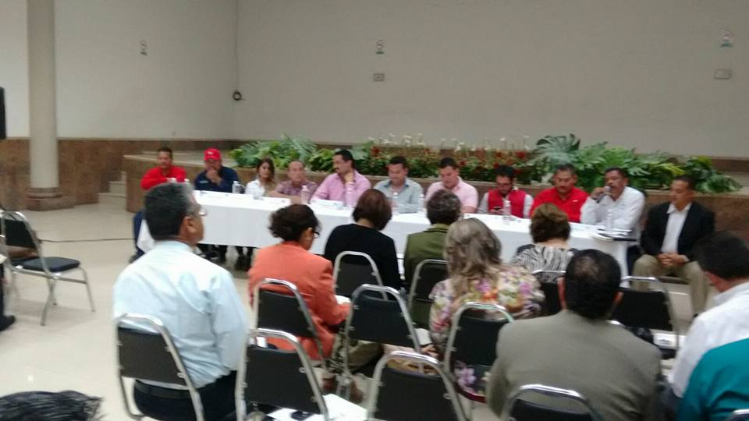
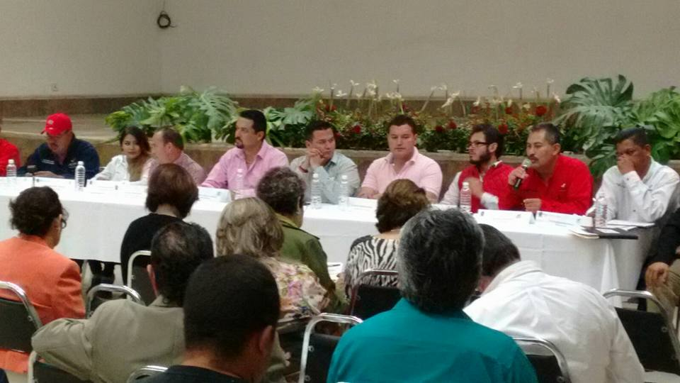
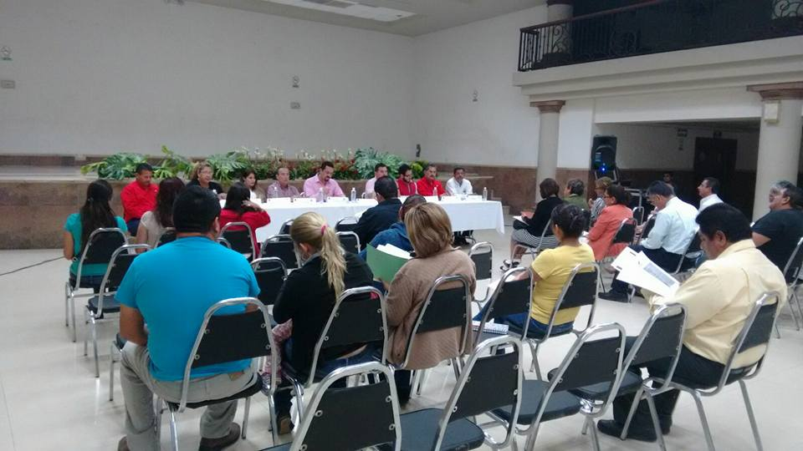
Segundas Mesa de Trabajo
Atención a Directivos de los planteles Educativos del nivel básico.

Slide 5
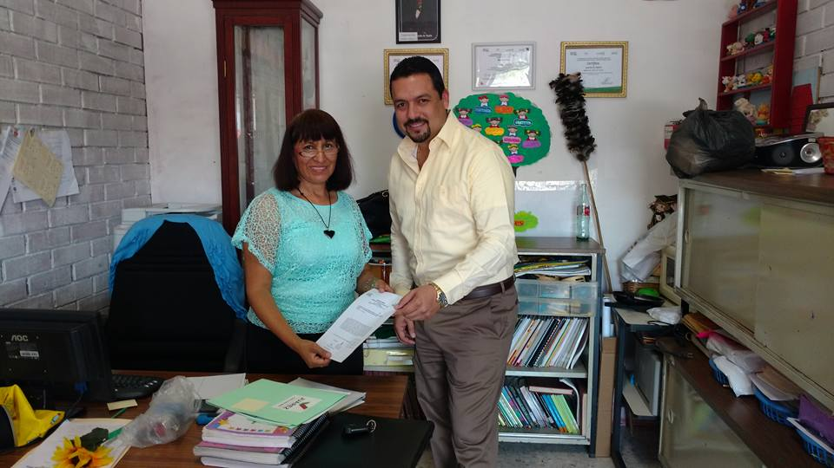
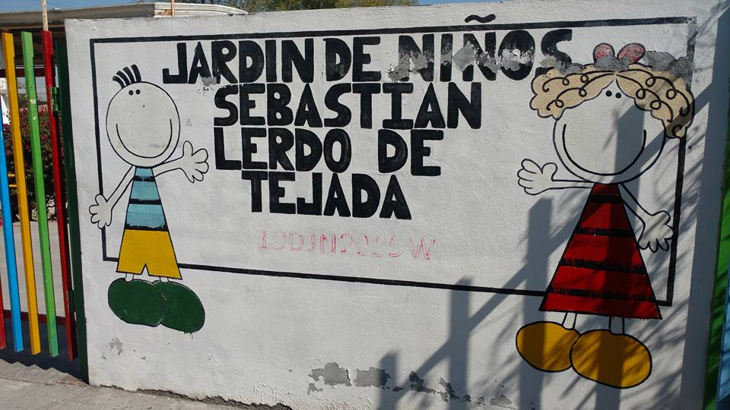
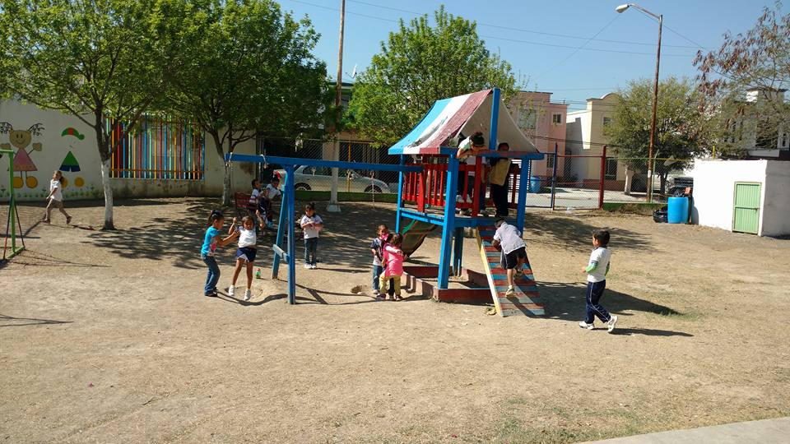
Visitando Planteles Educativos
Jardín de niños Sebastián Lerdo de Tejada, Directora Profra María González García.

Slide 6
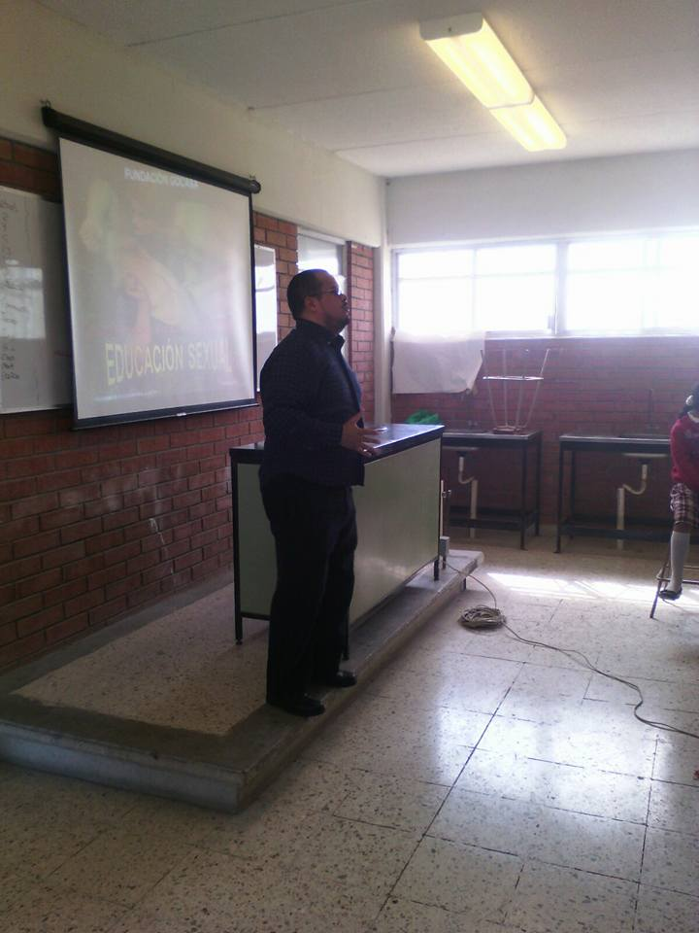
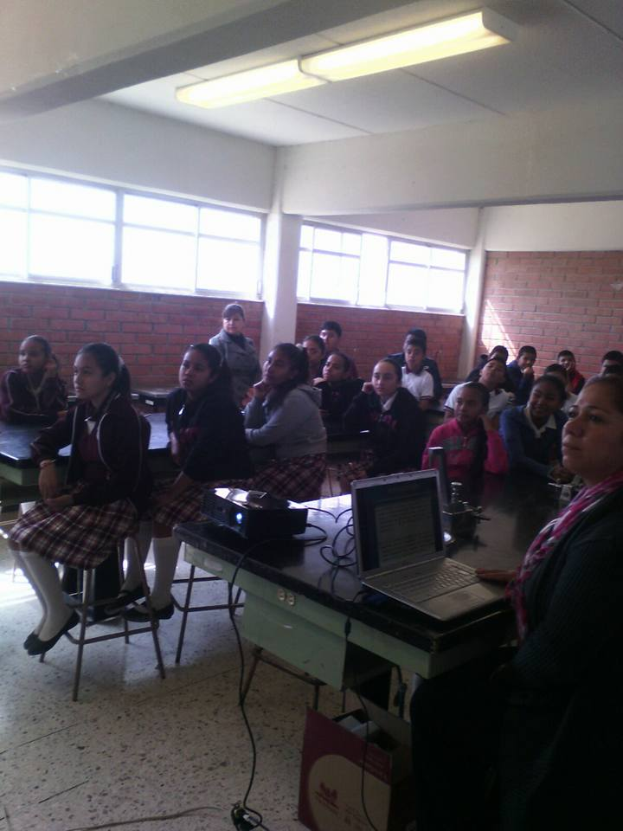
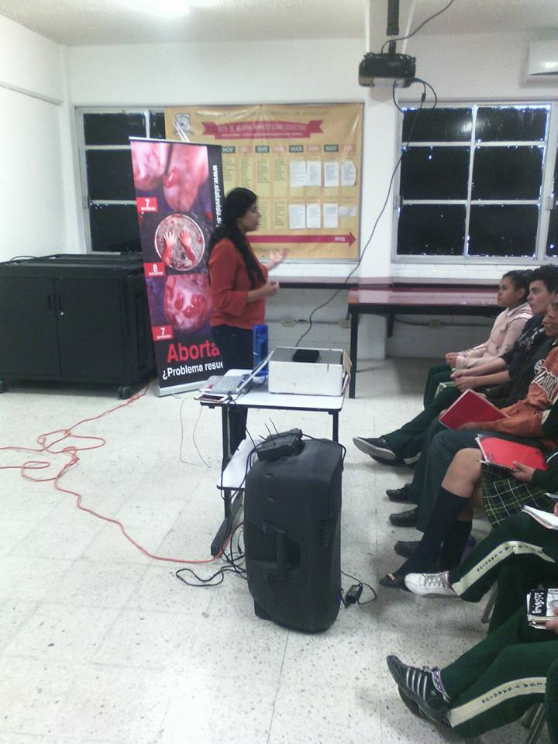
Conferencia Sí a la Vida
Temática de la sexualidad y el abortó en la secundaria #1 Astolfo Maldonado y secundaria 125 Manuel Tolsa y Sarrion

Slide 7
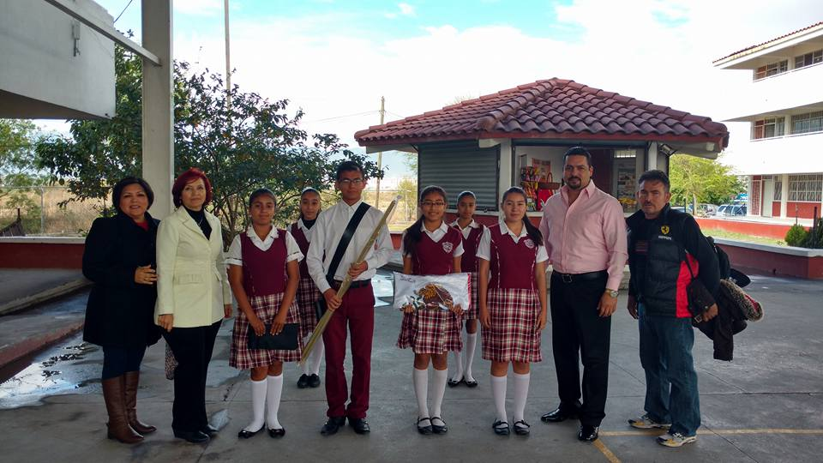
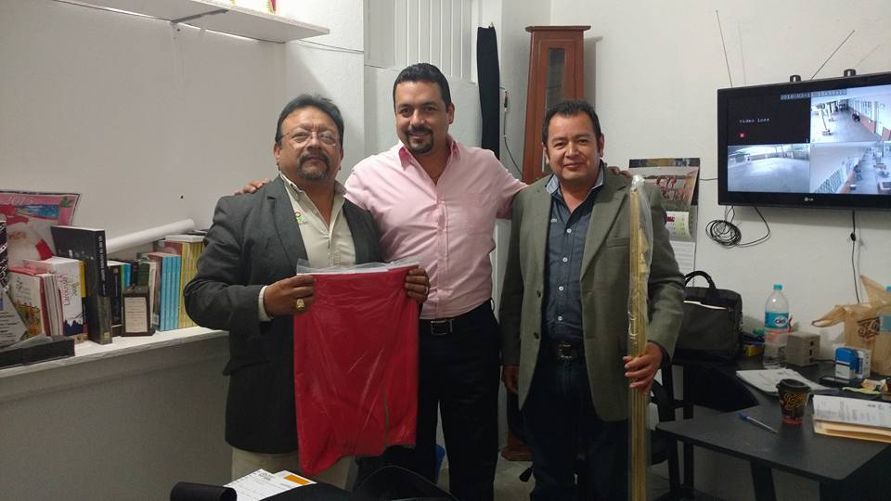
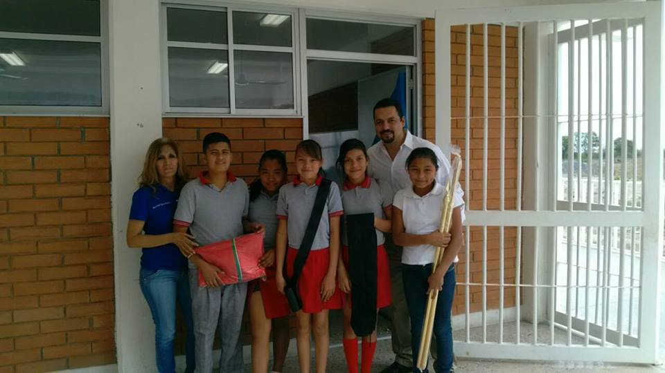
Entrega de kit Abanderamiento
Se visitaron 28 Escuelas que nos acompañaron el 24 de Febrero para entrega de kit, gracias por su apoyo.

Slide 8
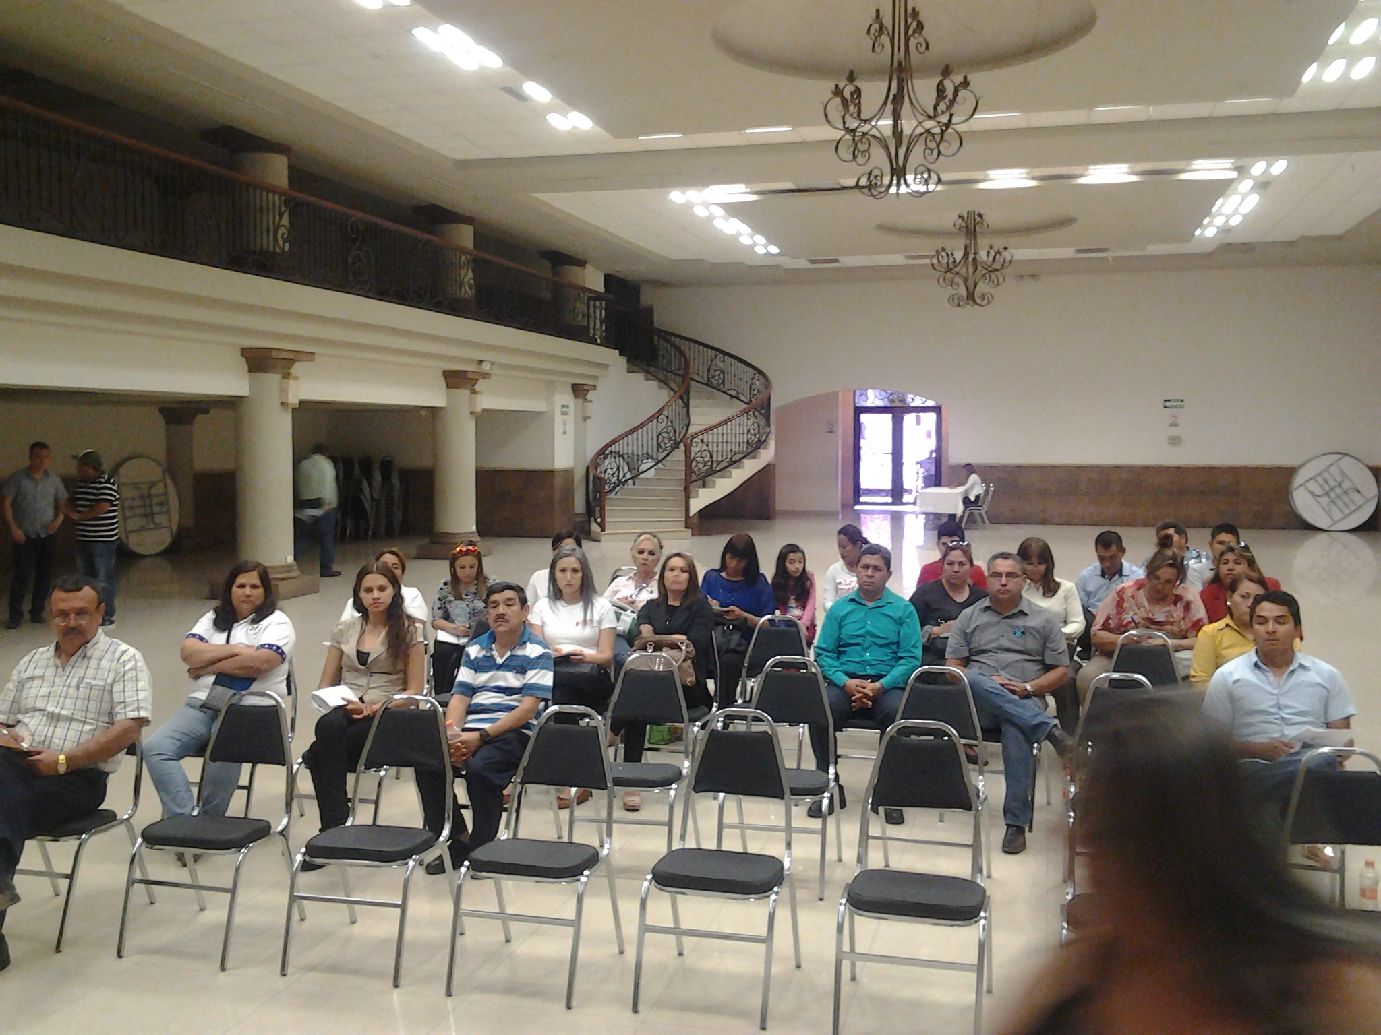
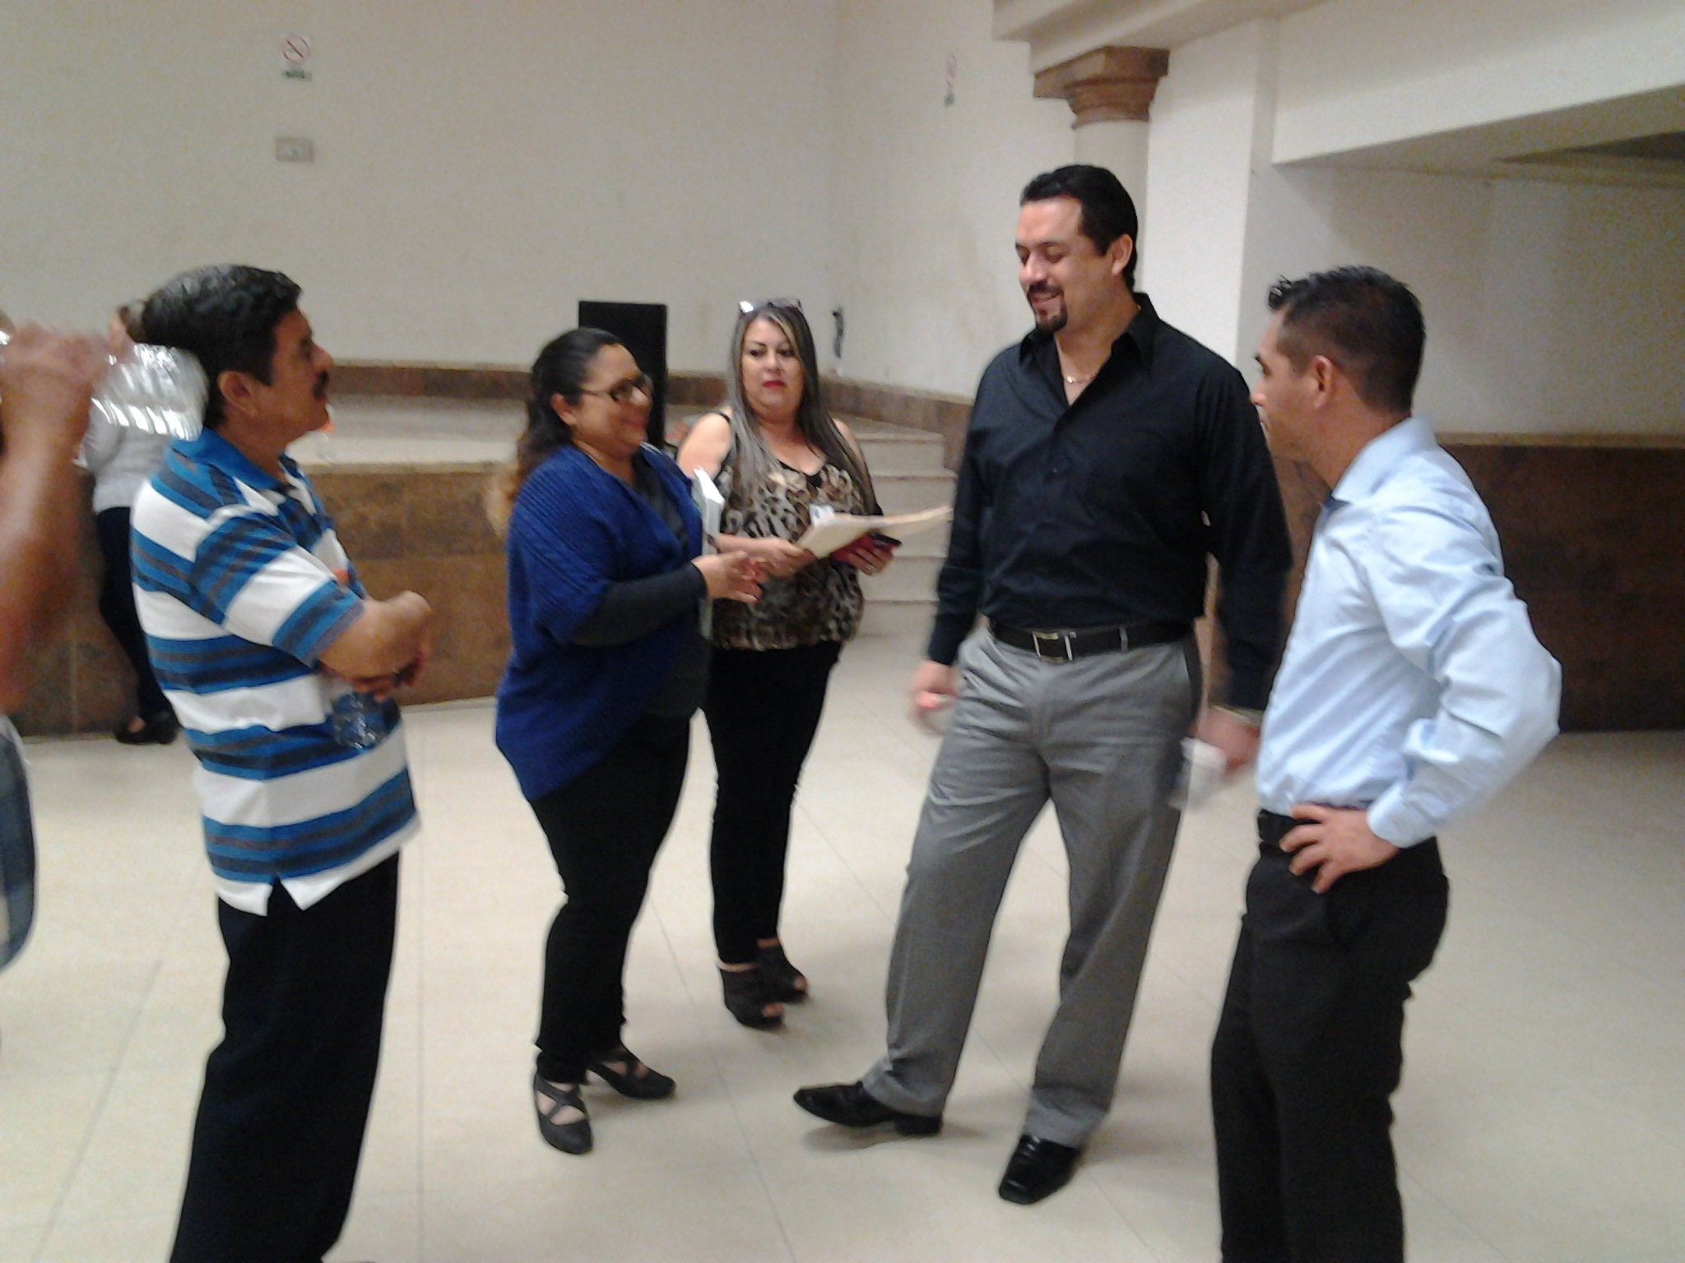
Junta Previa al Desfile
Reunión con directivos del nivel medio superior, para indicaciones previas al desfile conmemorativo del 21 de marzo

Slide 9
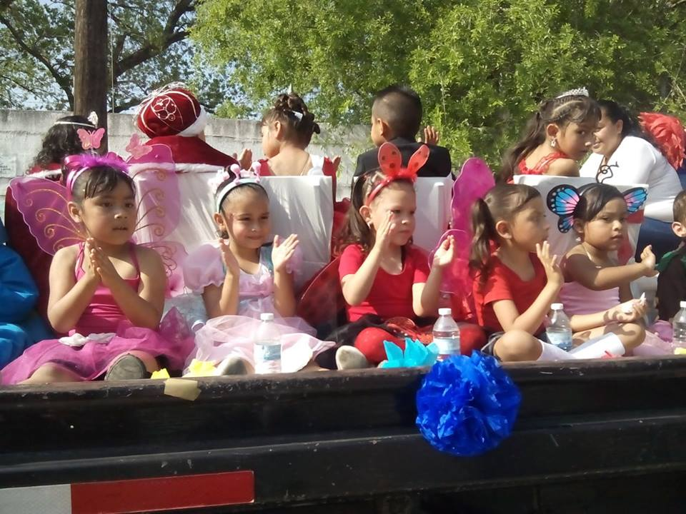
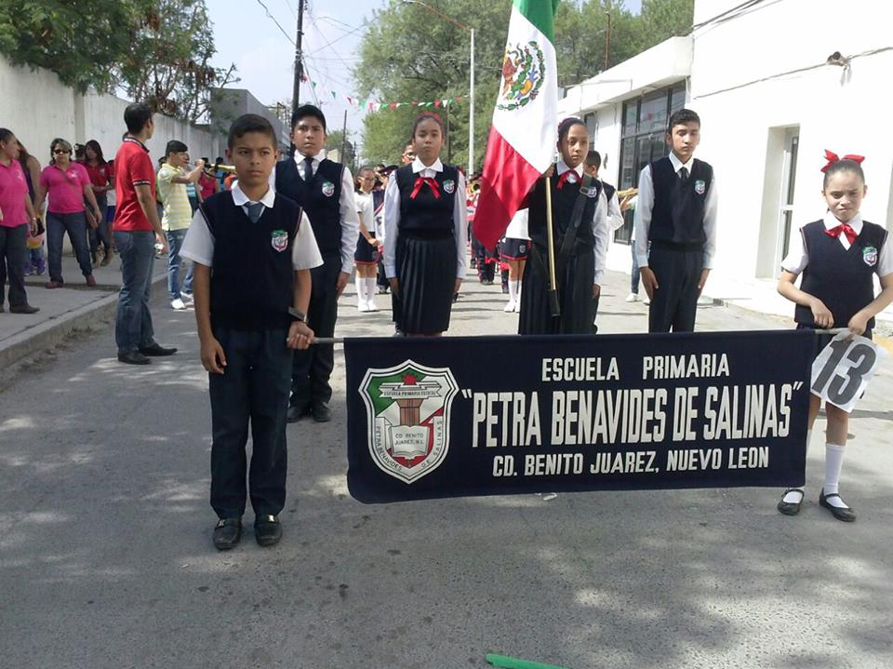
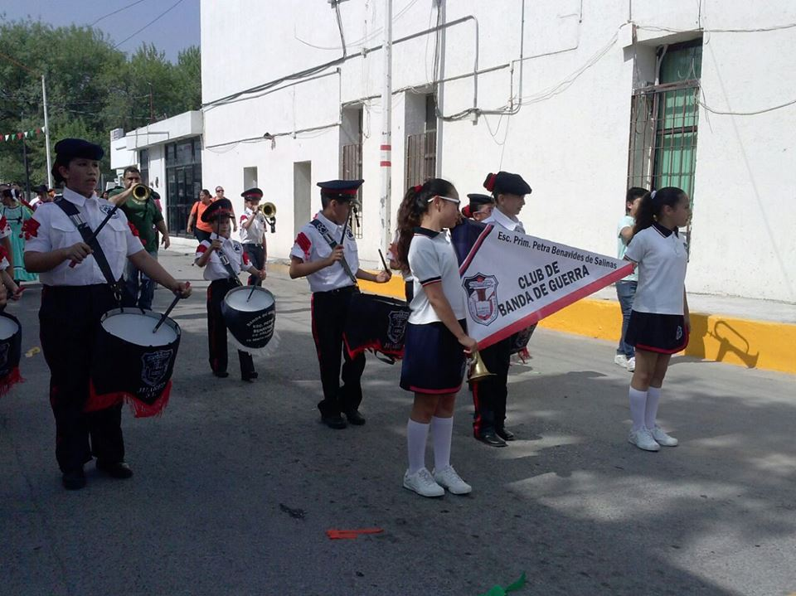
Desfile Conmemorativo 21 de Marzo
Un agradecimiento a los planteles educativos que nos acompañaron.

Slide 10
SECRETARIA DE DESARROLLO SOCIAL DIRECCIÓN DE DEPORTES ADMON. 2015-2018
ACTIVIDADES DE MARZO
PROFR. JUAN ENRIQUE RODRÍGUEZ CARRILLO
DIRECTOR

Slide 11
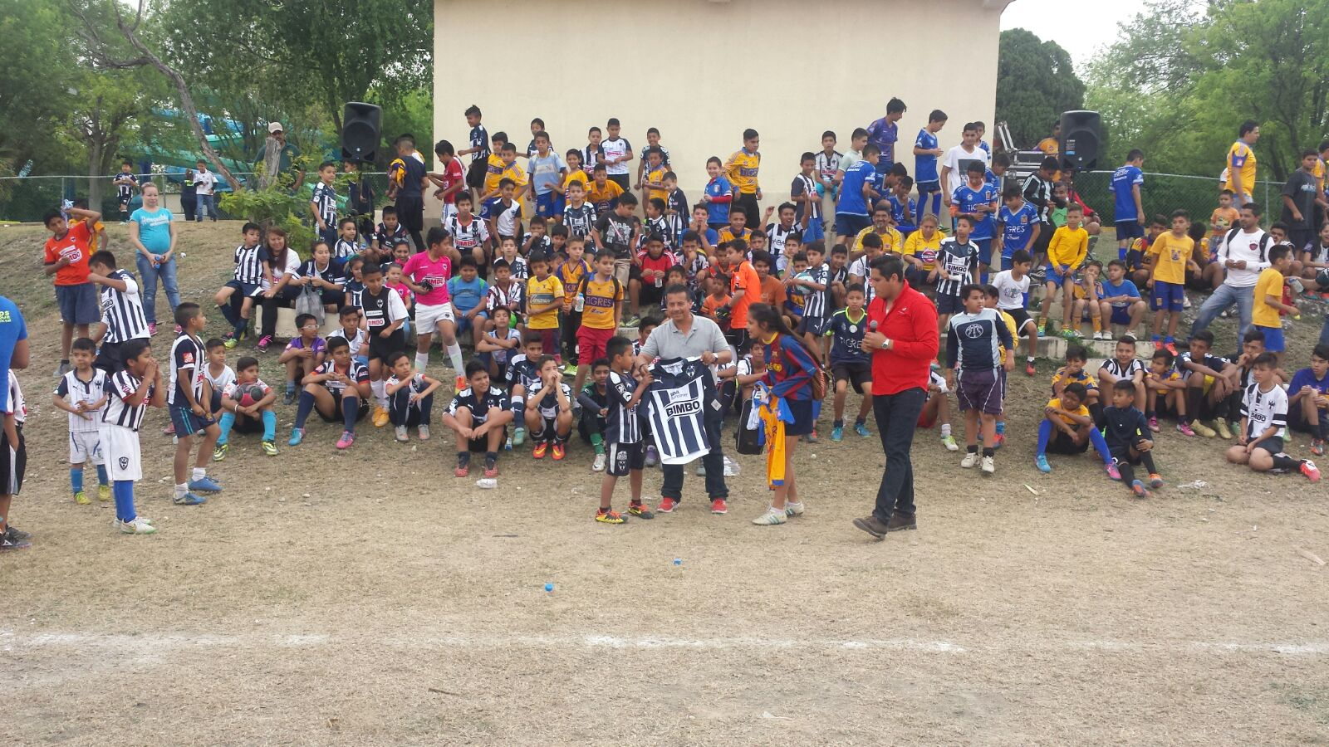
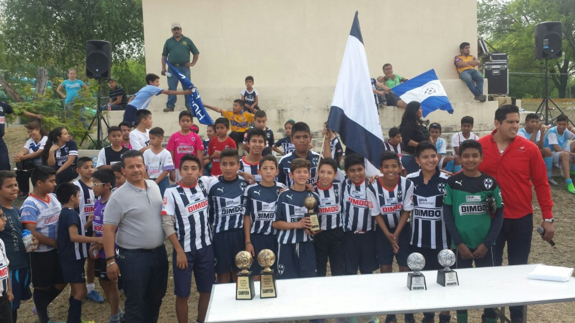
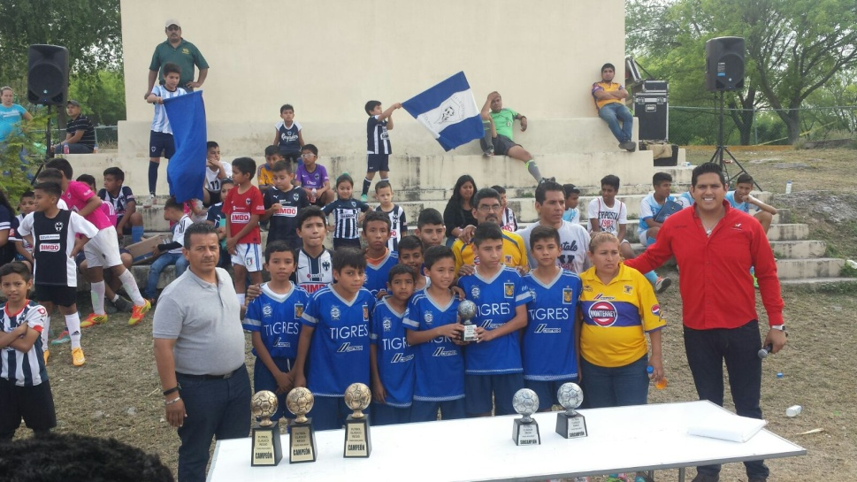
EVENTO “CLÁSICO REGIO”

Slide 12
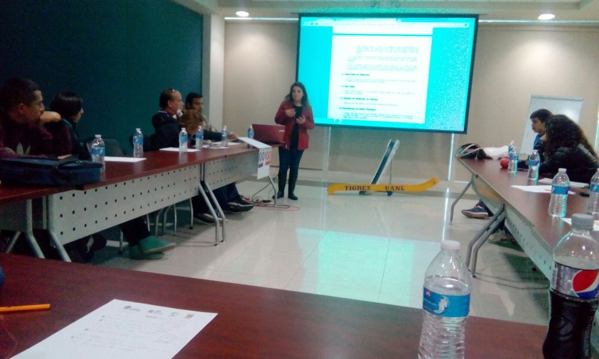
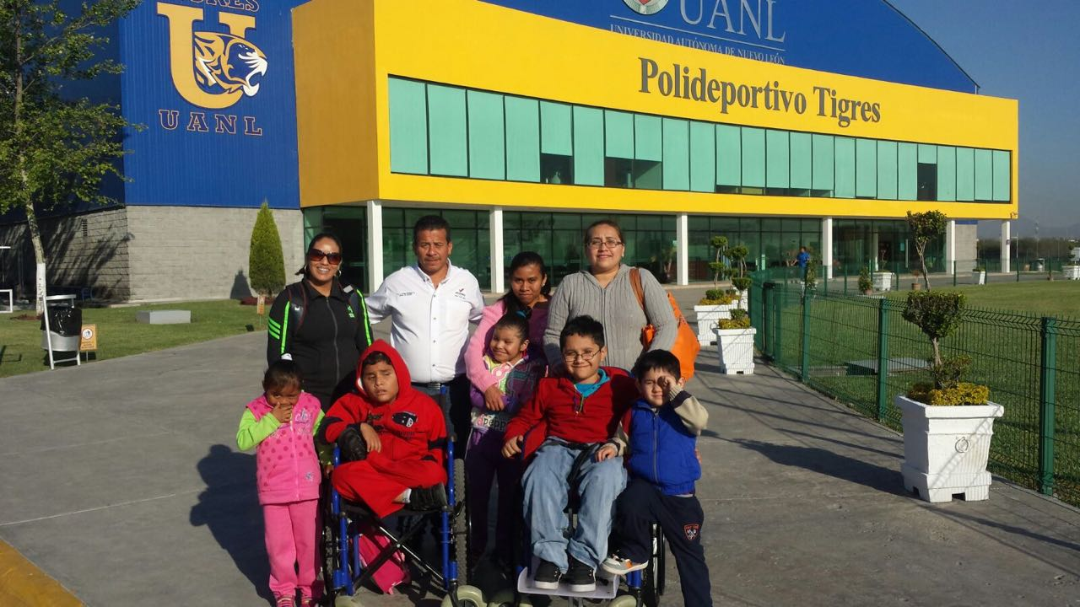
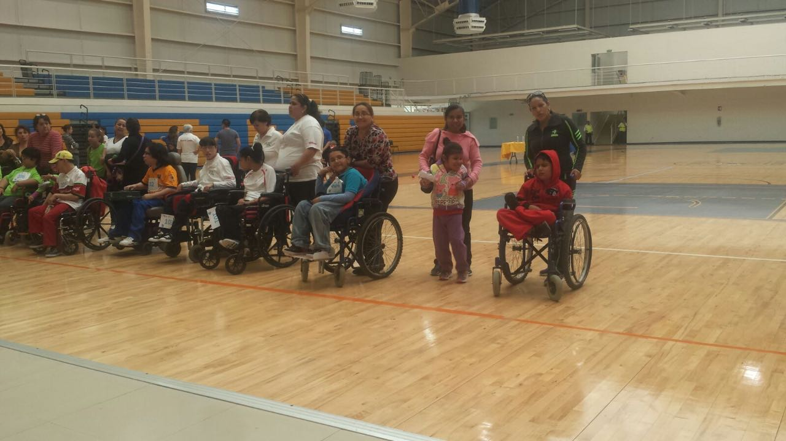
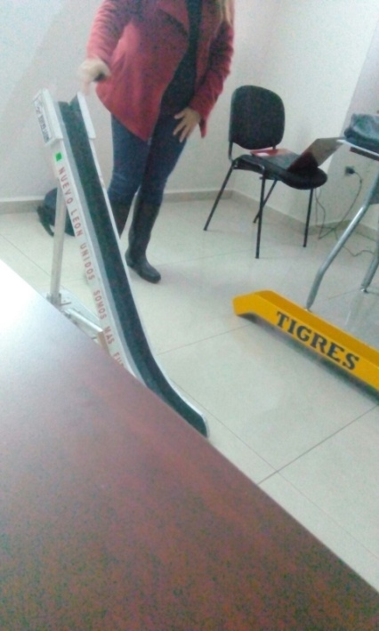
DEPORTE ADAPTADO
BOCCIA
CURSO DE JUECEO
TORNEO

Slide 13
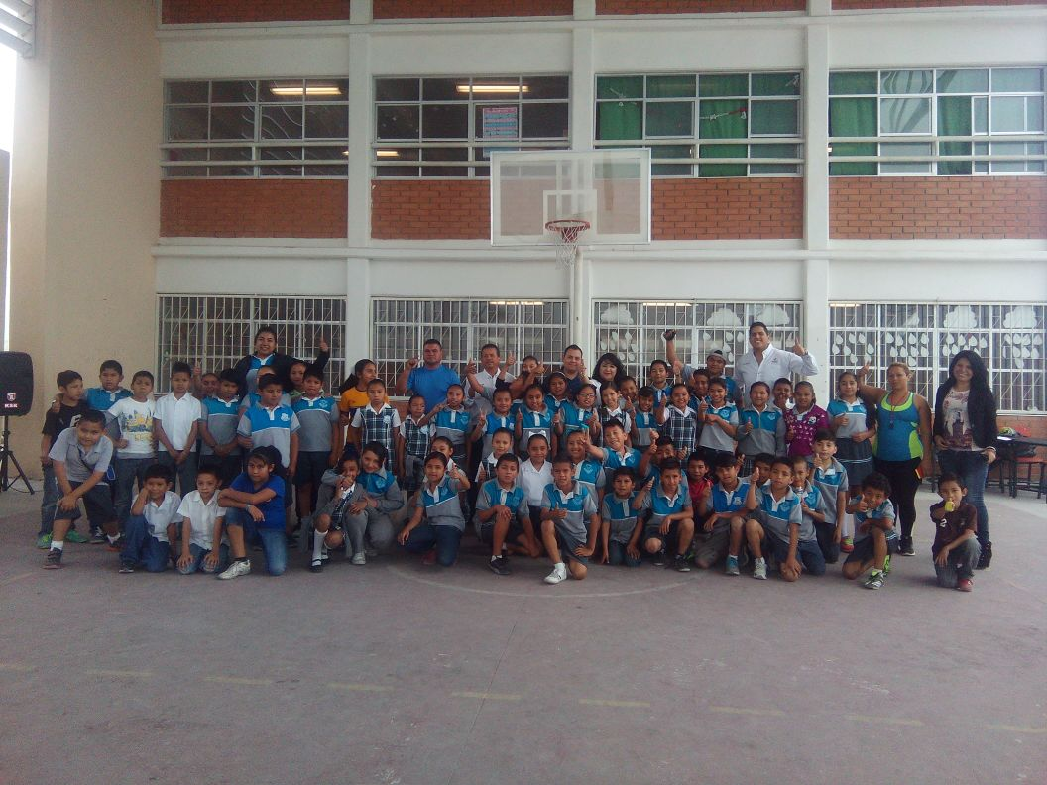
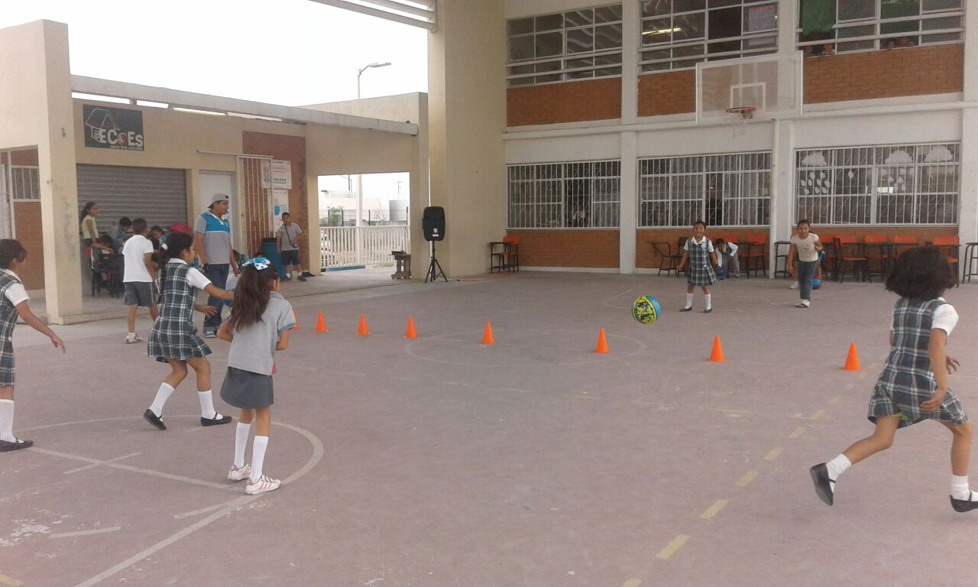
RALLY DEPORTIVO
ESCUELA PRIMARIA FRANCISCO ARREDONDO CANO

Slide 14
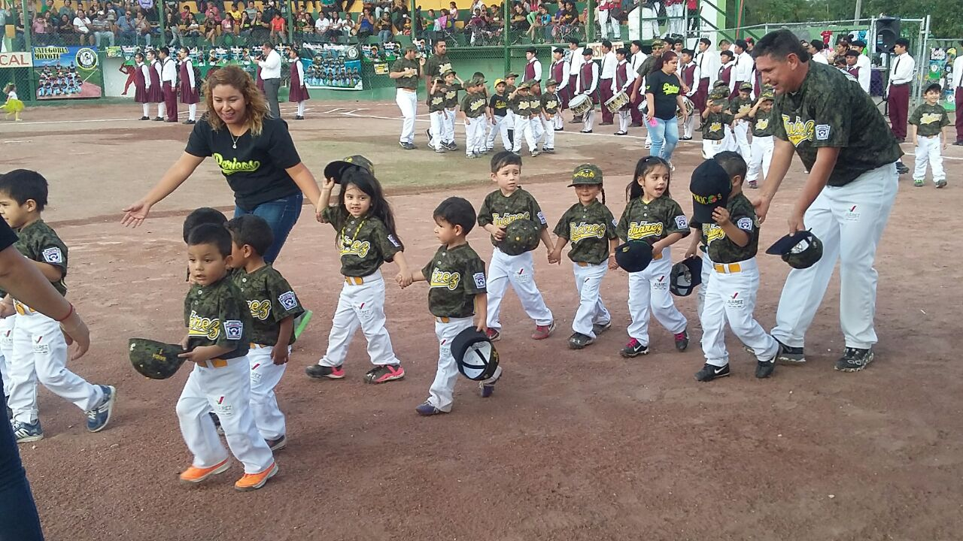
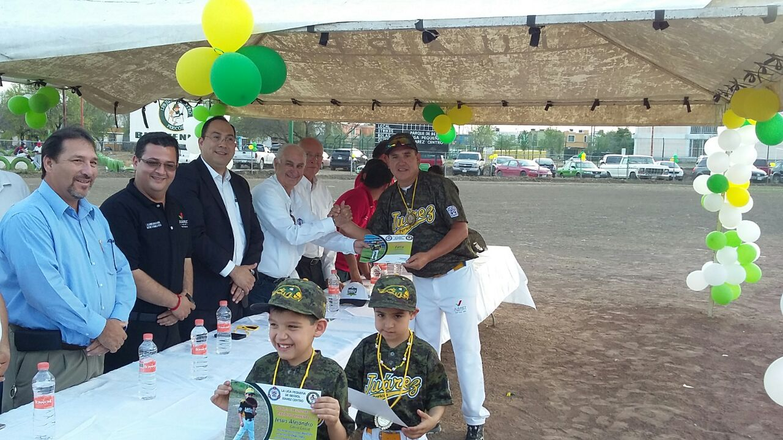
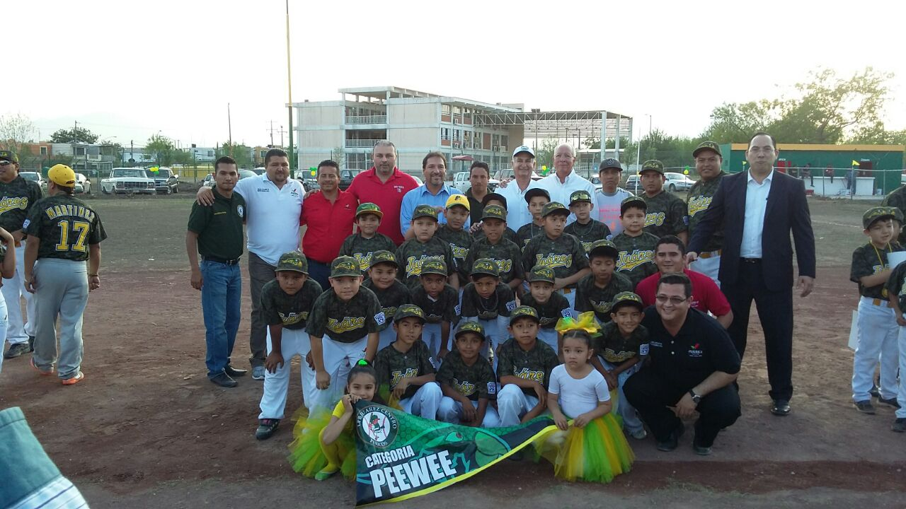
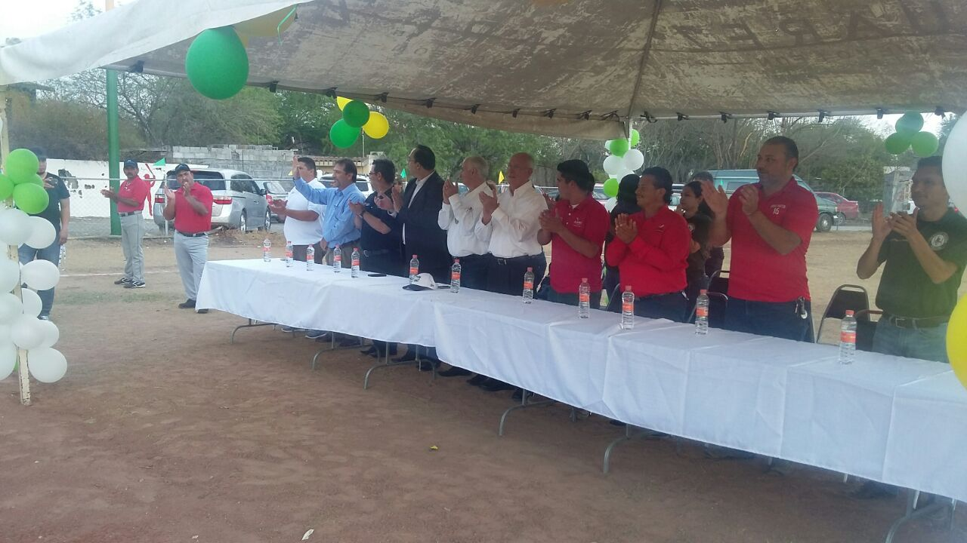
Inauguración de la Liga pequeña Juárez Centro

Slide 15
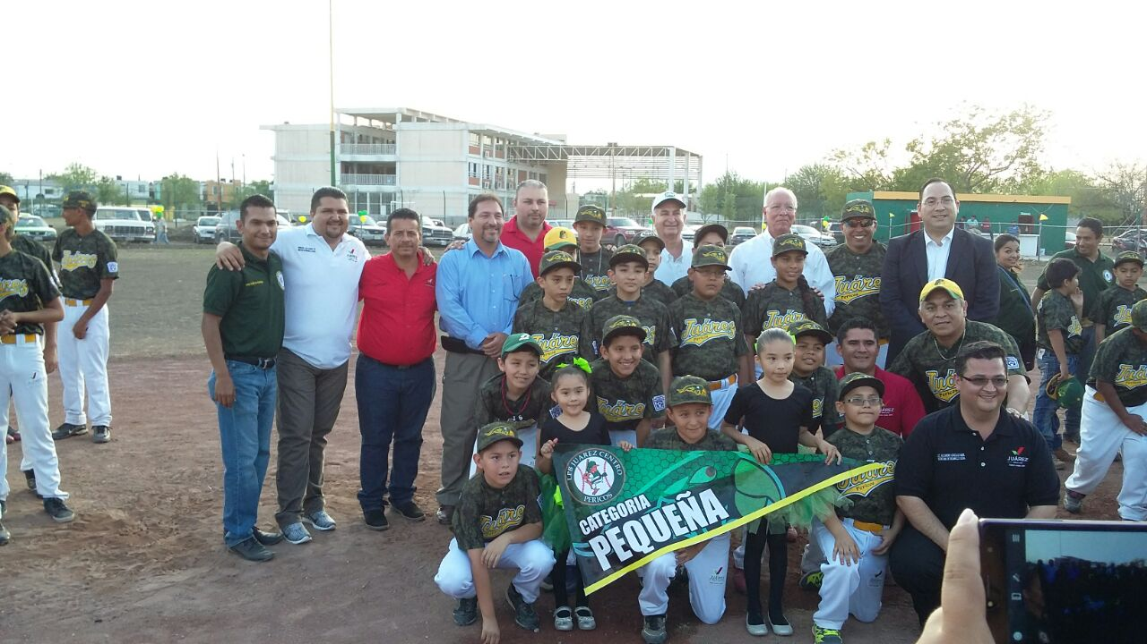
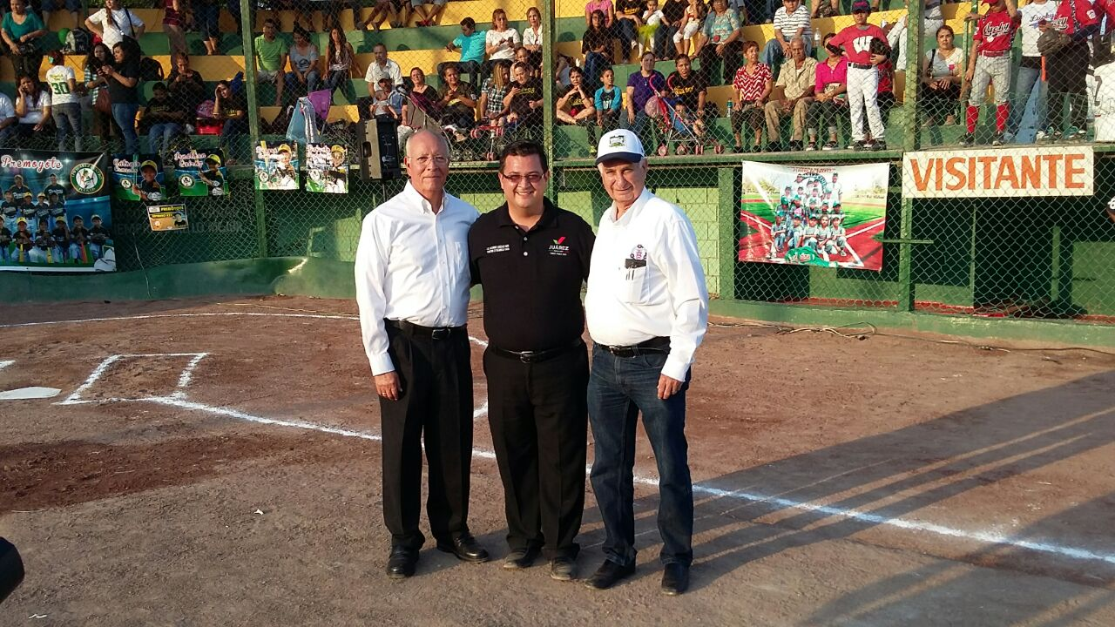
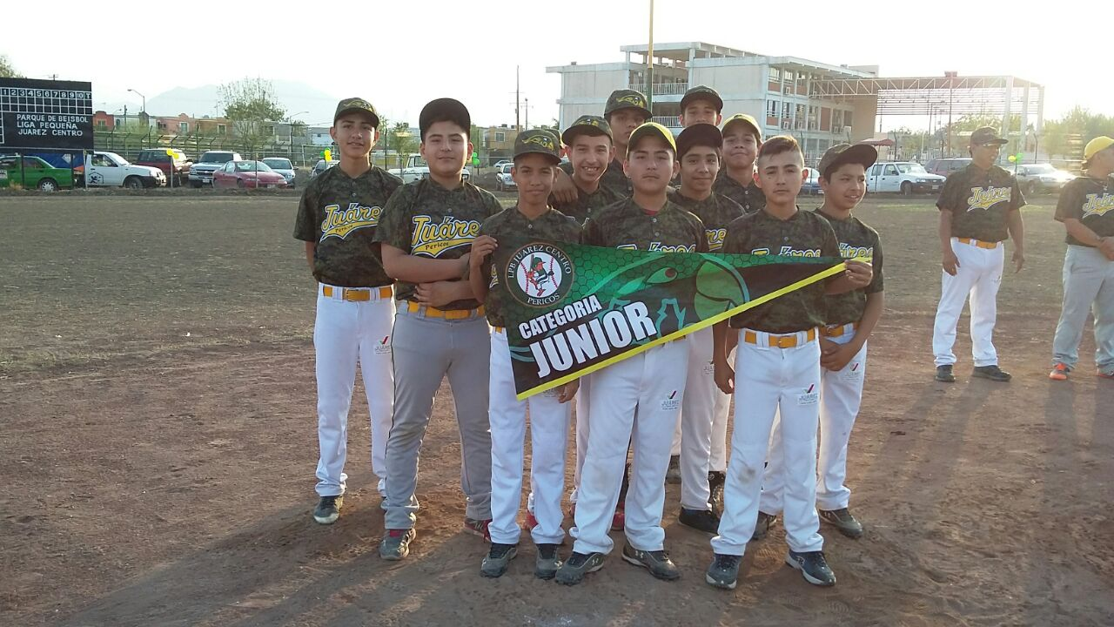
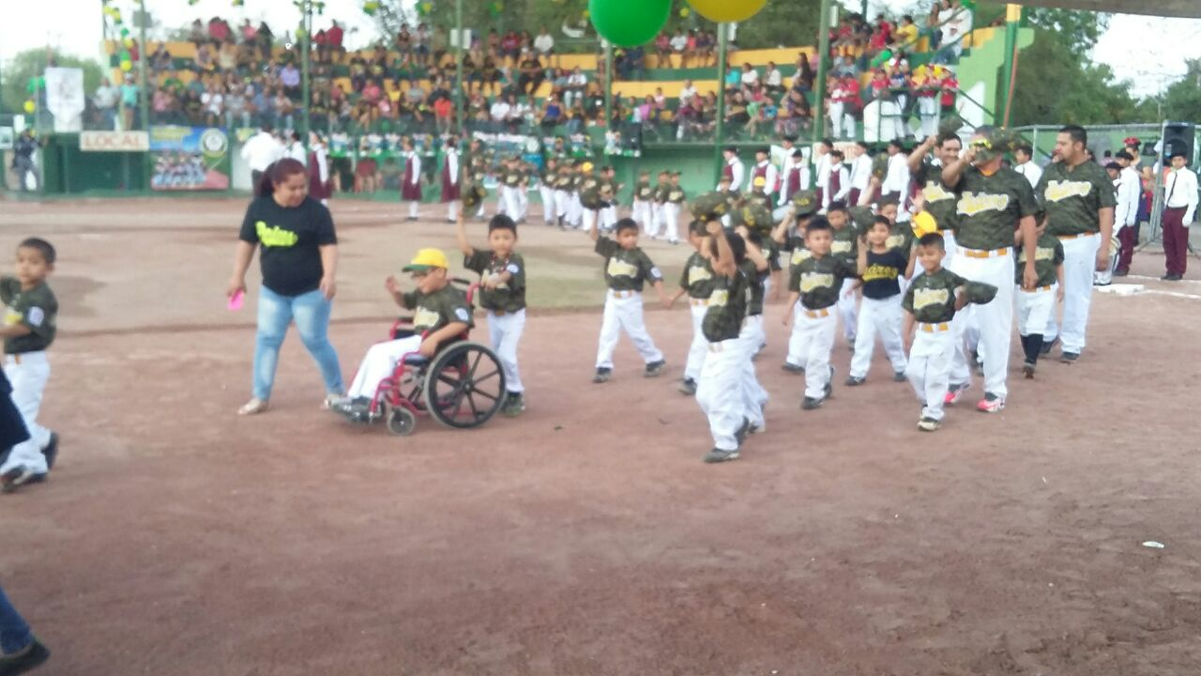
Donde estuvieron como invitados de honor
JOSE MAIZ GARCIA Y ANGEL MACIAS
DE LOS NIÑOS CAMPEONES DE 1957
EN WILLIAMSPORT PENNSILVANIA

Slide 16
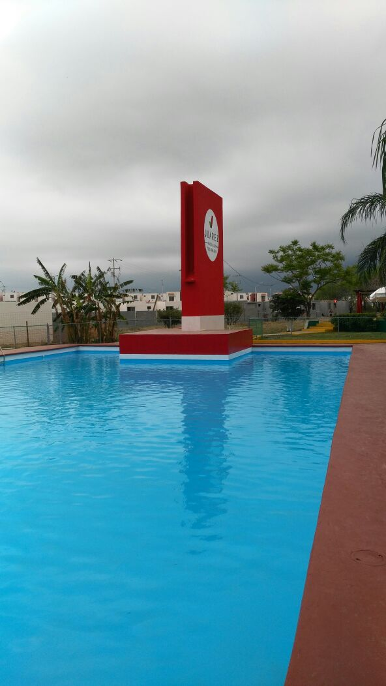
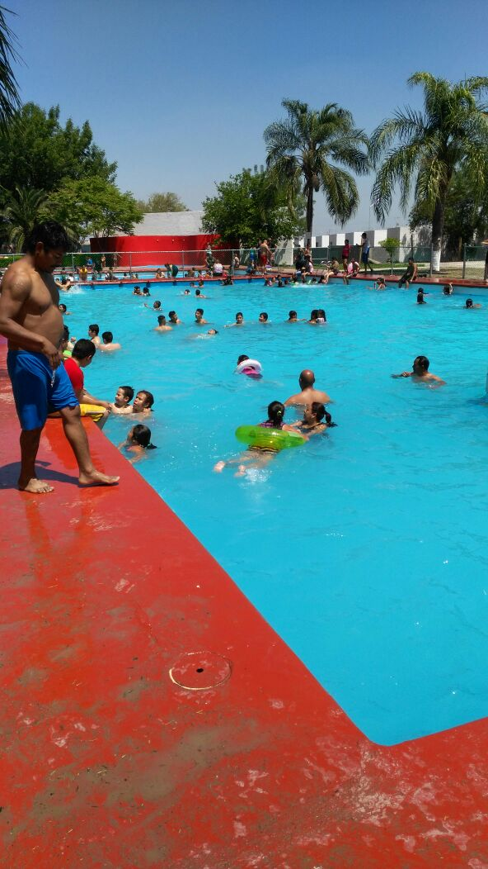
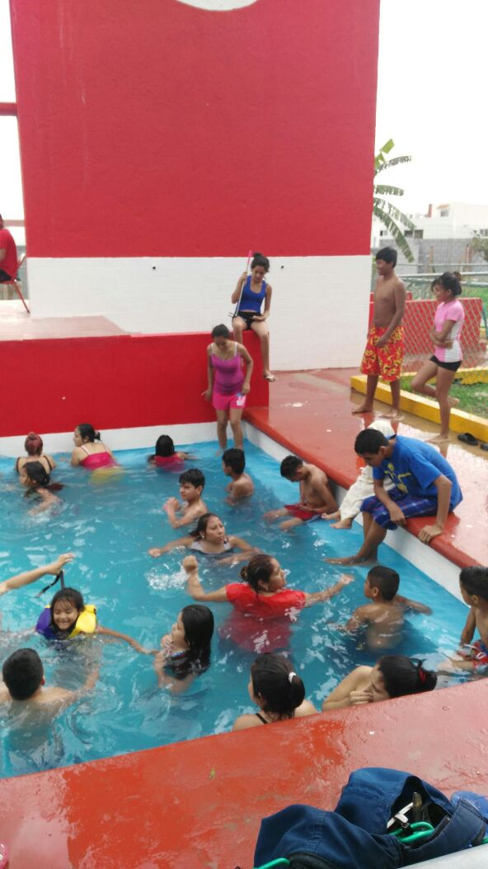
18 de Abril apertura del
Centro Recreativo
Municipal Doña Magdalena

Slide 17
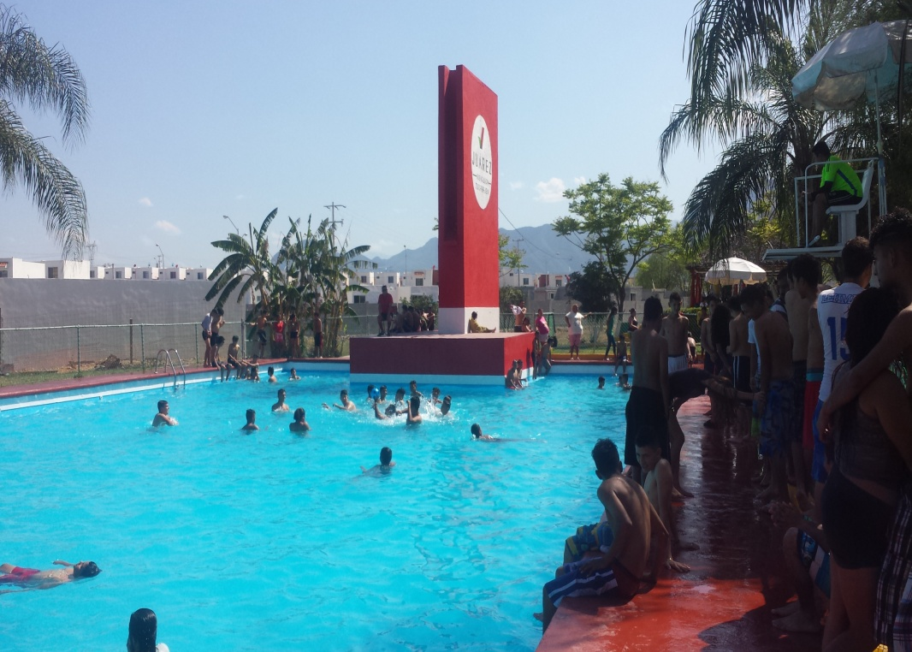
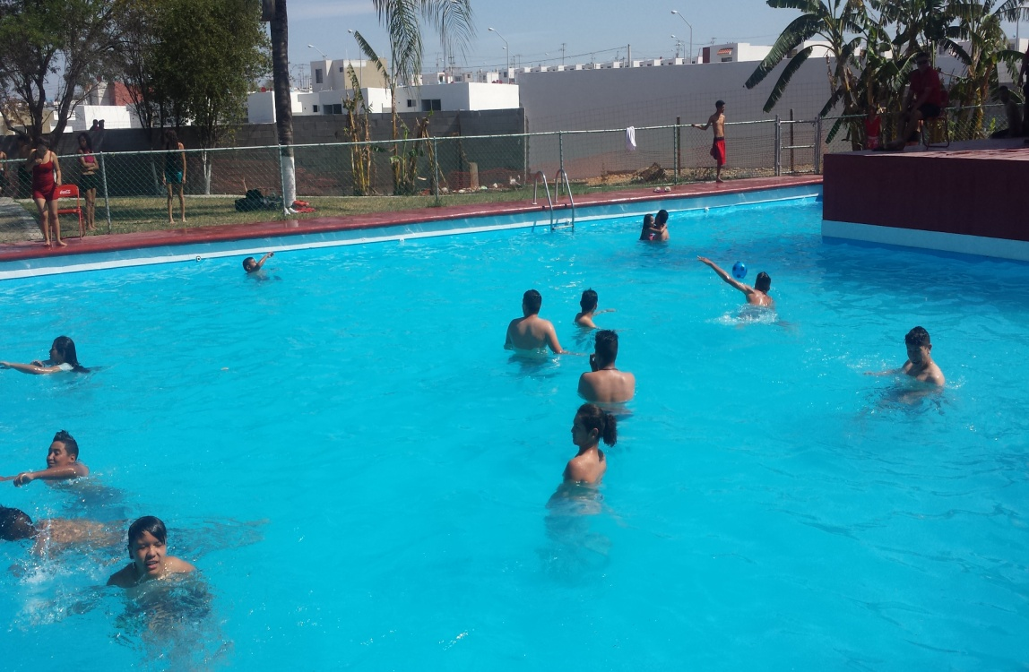
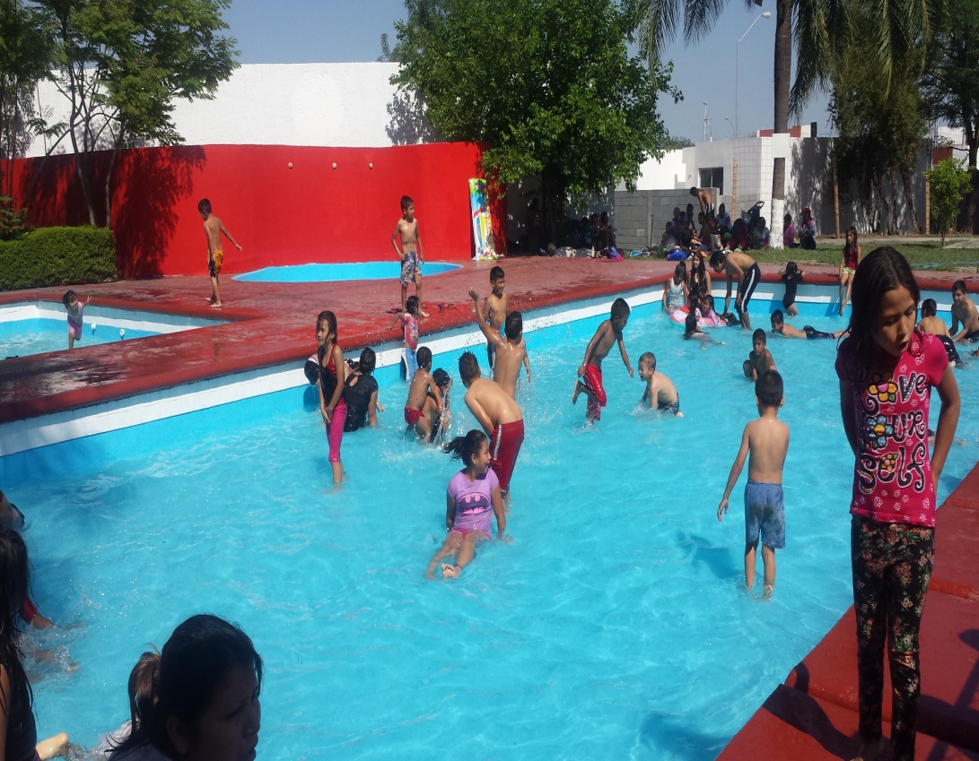
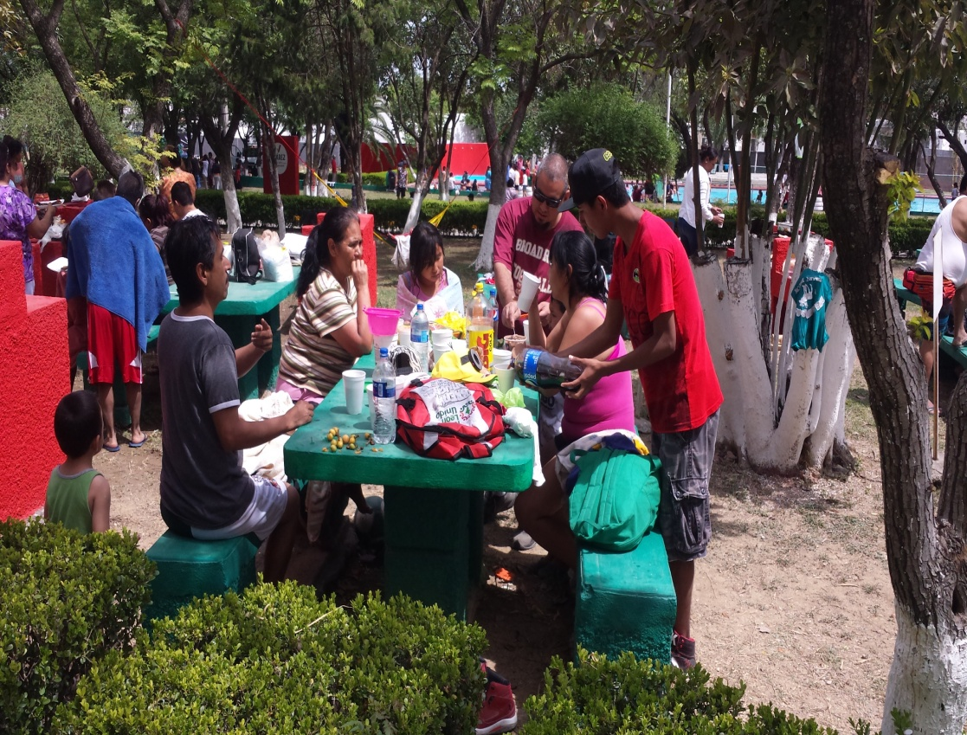
SEMANA SANTA
RECREATIVO DOÑA MAGDALENA

Slide 18
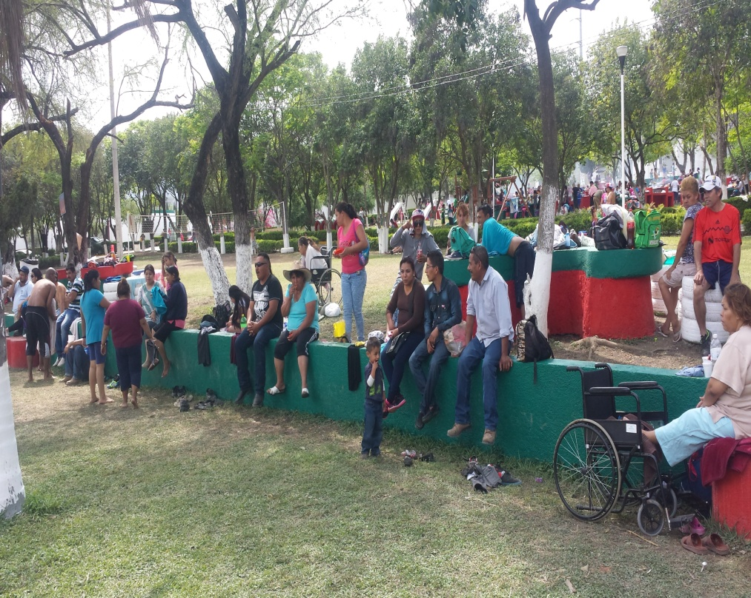
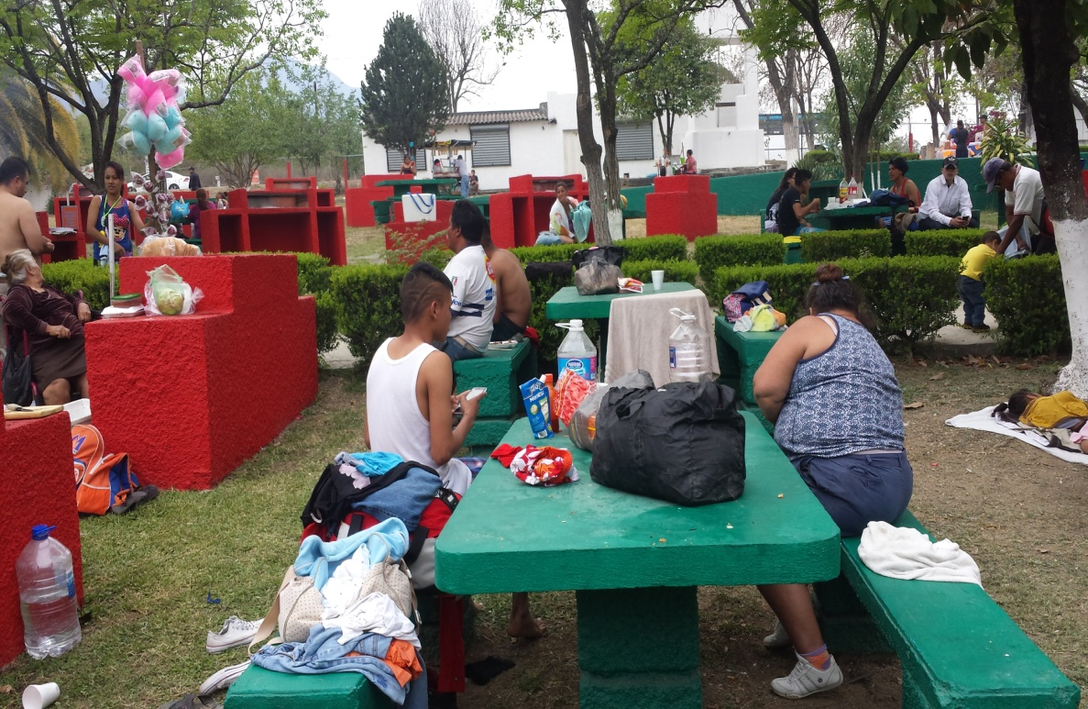
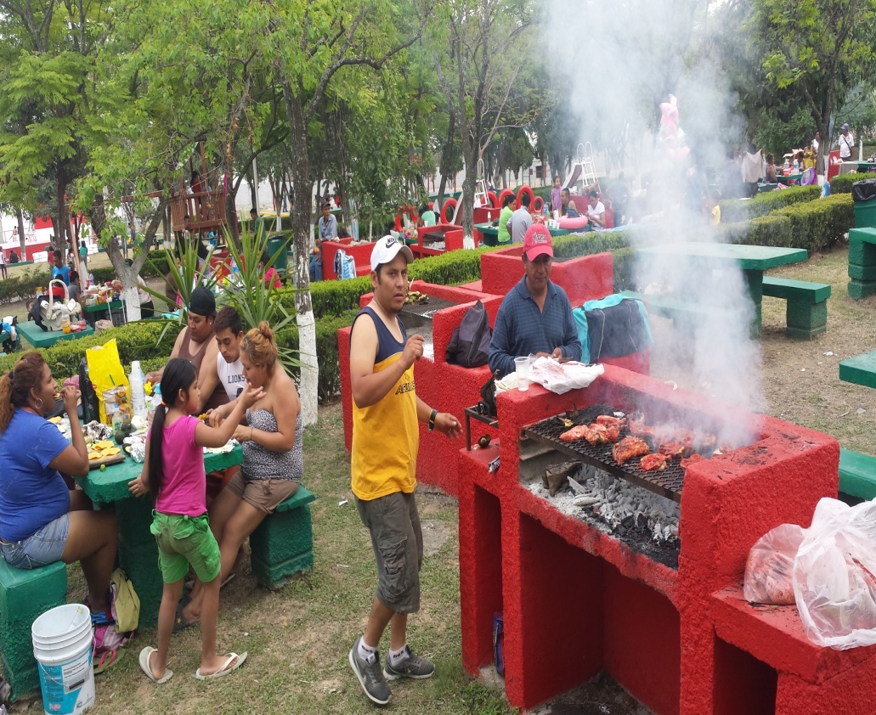
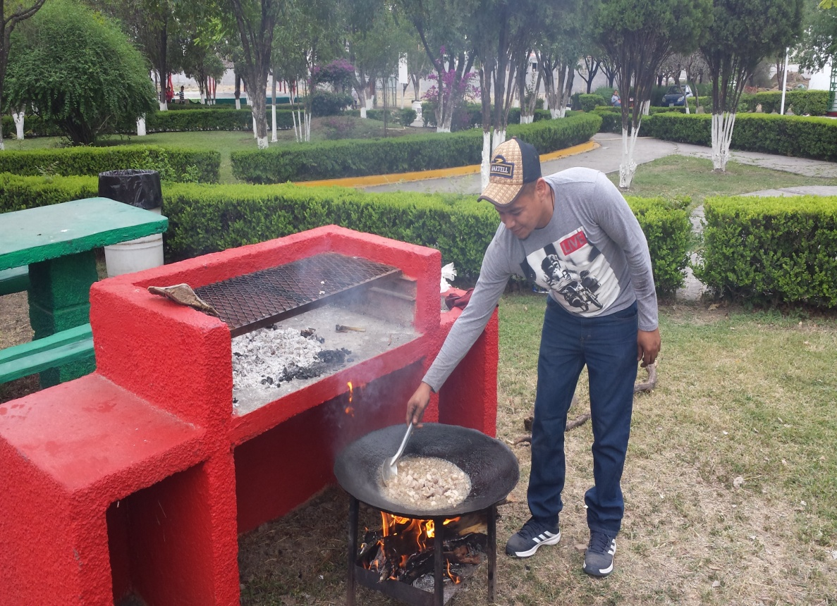

Slide 19
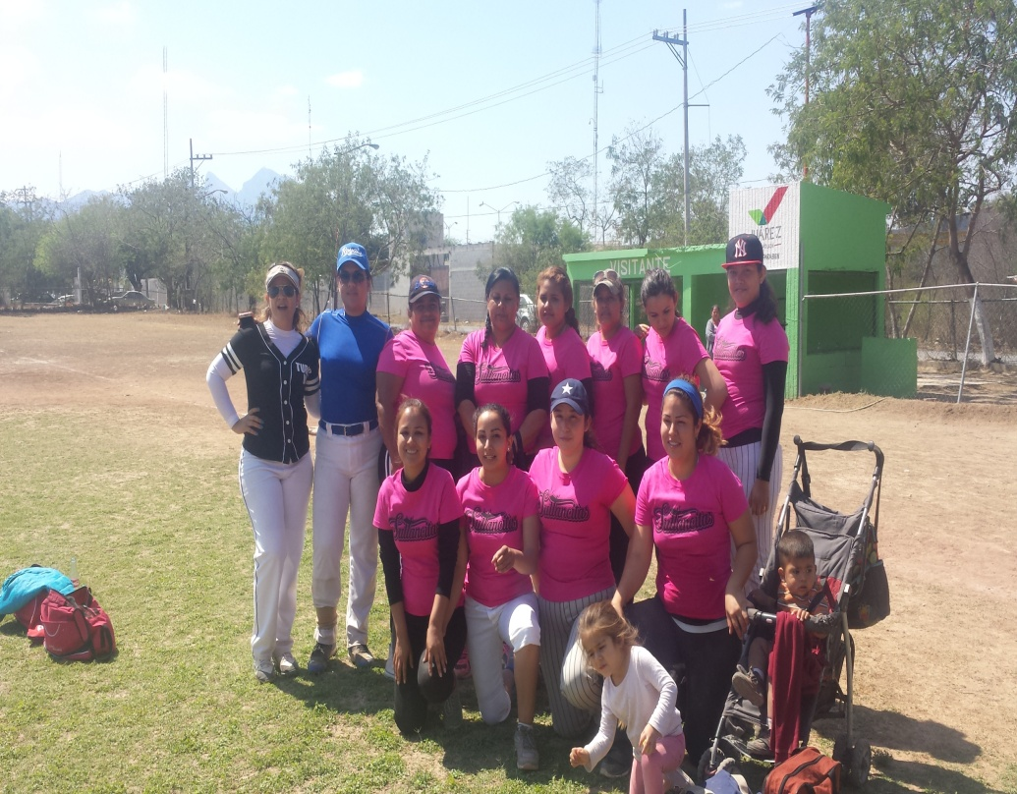
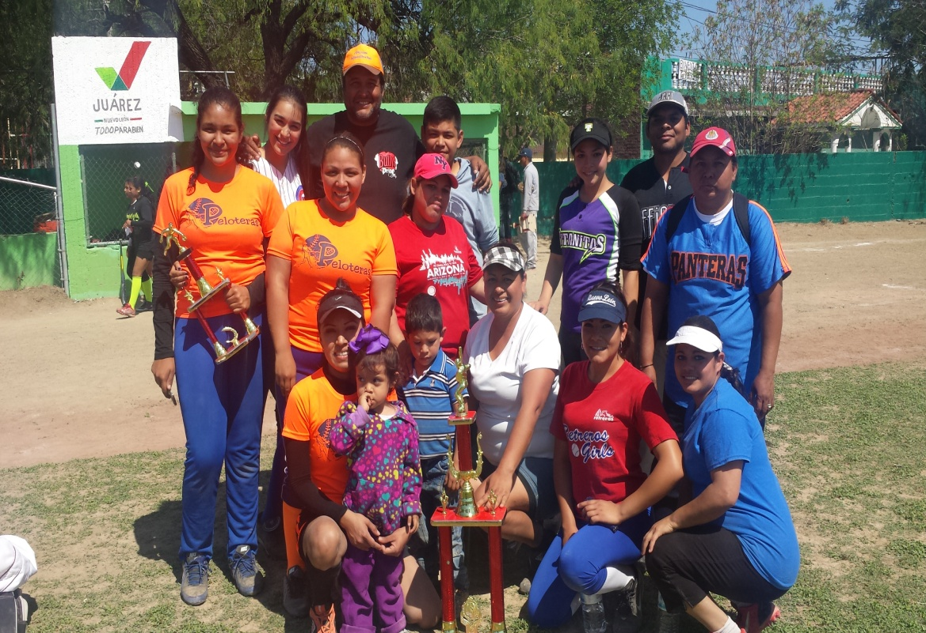
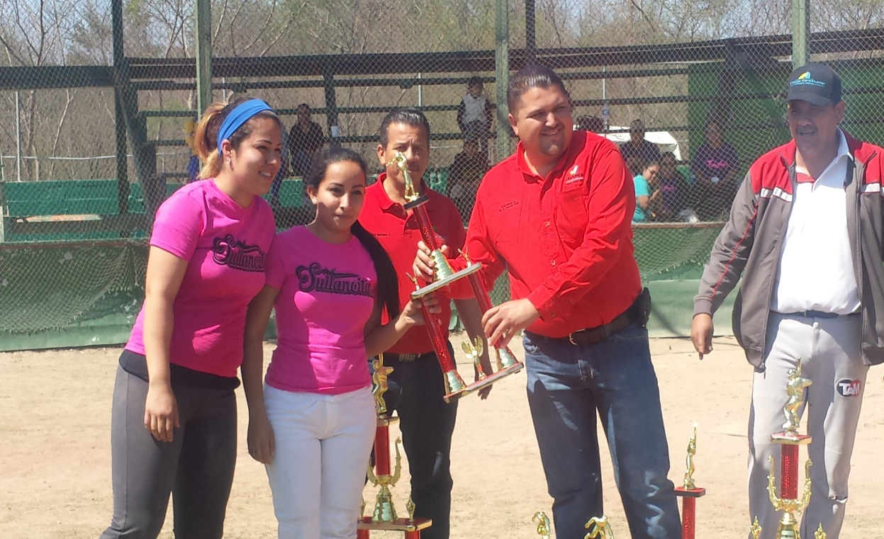
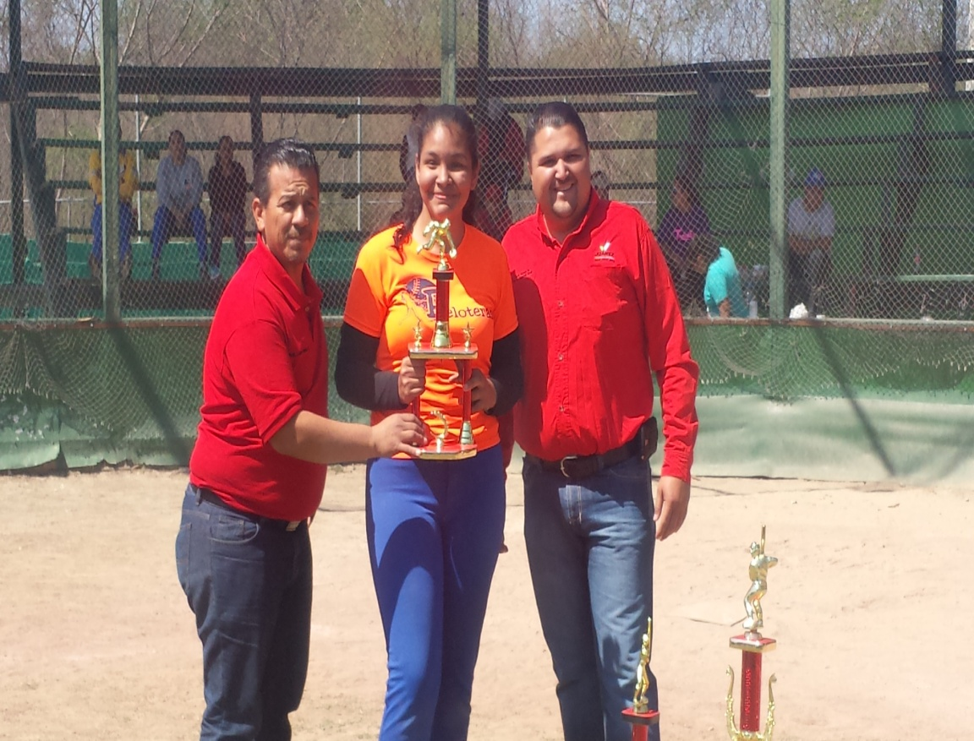
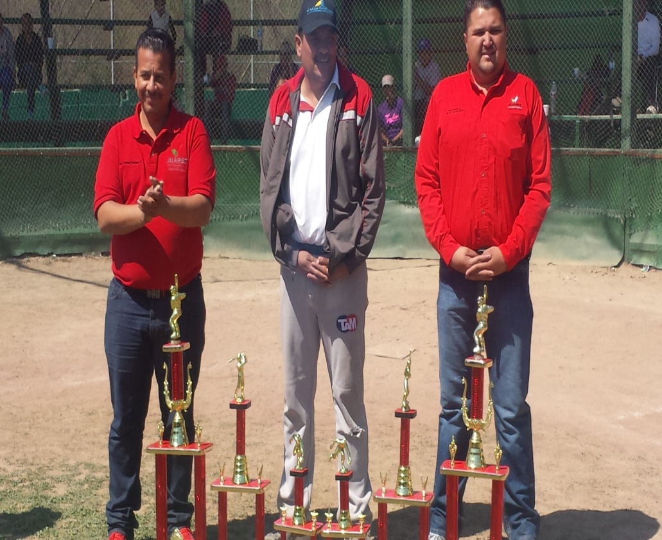
Cuadrangular de Softbol Femenil

Slide 21
Torneo de Voleibol
Apoyo a la Zona 120 de la
Secretaria de la Educacion
Región # 8

Slide 22
INFORME DE ACTIVIDADES DE LA DIRECCIÓN DE CULTURA MUNICIPIO DE JUÁREZ NUEVO LEÓN
PRESIDENCIA MUNICIPAL
JUÁREZ, N. L.
DIRECCIÓN DE CULTURA
MES DE
MARZO 2016
DIRECTOR
PROFR. JOSE JESUS LIMON RODRIGUEZ

Slide 23
MARZO
DOMINGOS FAMILIARES (FRECUENCIA SEMANAL )
MIERCOLES DE MUSEO (FRECUENCIA SEMENAL)
EVENTO MARZO 13 DIA DEL PATRIMONIO CULTURAL NUEVO LEON (DANZA,PINTURA,GASTRONOMIA,CINE Y MUSICA)

